Slide 1
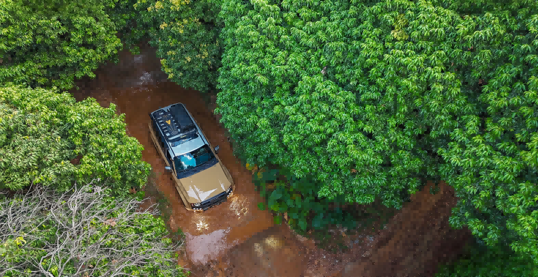
东莞路虎 越野场地
东莞路虎越野场地，位于东莞市桥梓路附近，总占地面积近70000平米，包括涉水路、炮弹坑、上坡路、交叉轴、A字坡、台阶路、下陡坡路七大越野科目。越野场地拥有近1.5公里的私密越野路，适合各种越野车辆的试乘试驾、性能测试等活动。

Slide 2
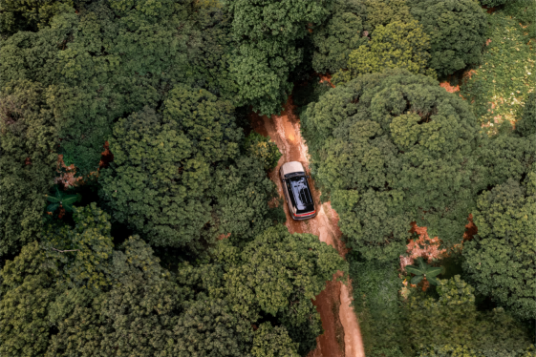
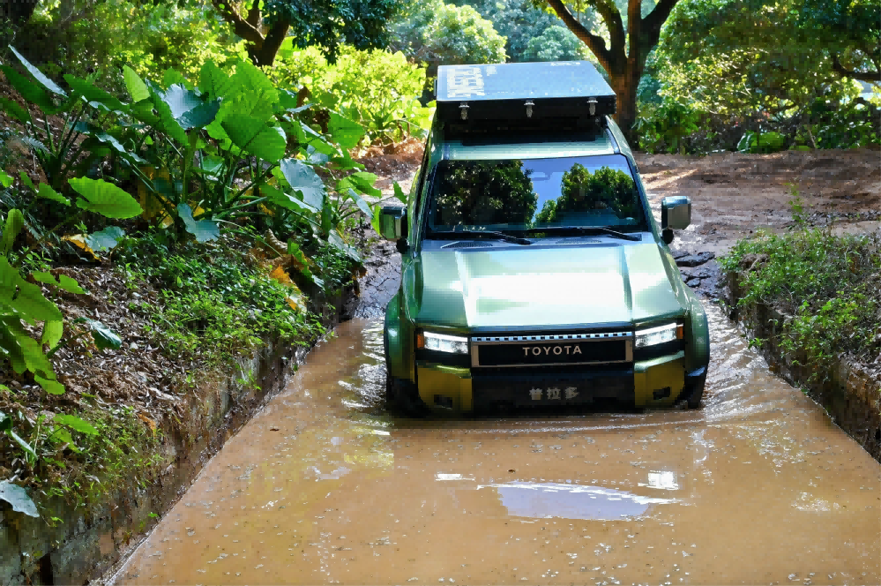
场地费用：3万/天
场地面积：总占地面积近70000平米，包括涉水路、炮弹坑、上坡路、交叉轴、A字坡、台阶路、下陡坡路七大越野科目，越野场地拥有近1.5公里的私密越野路
供电供水：380V/100kw 方便接水
配套设施：停车位 固定洗手间

Slide 3
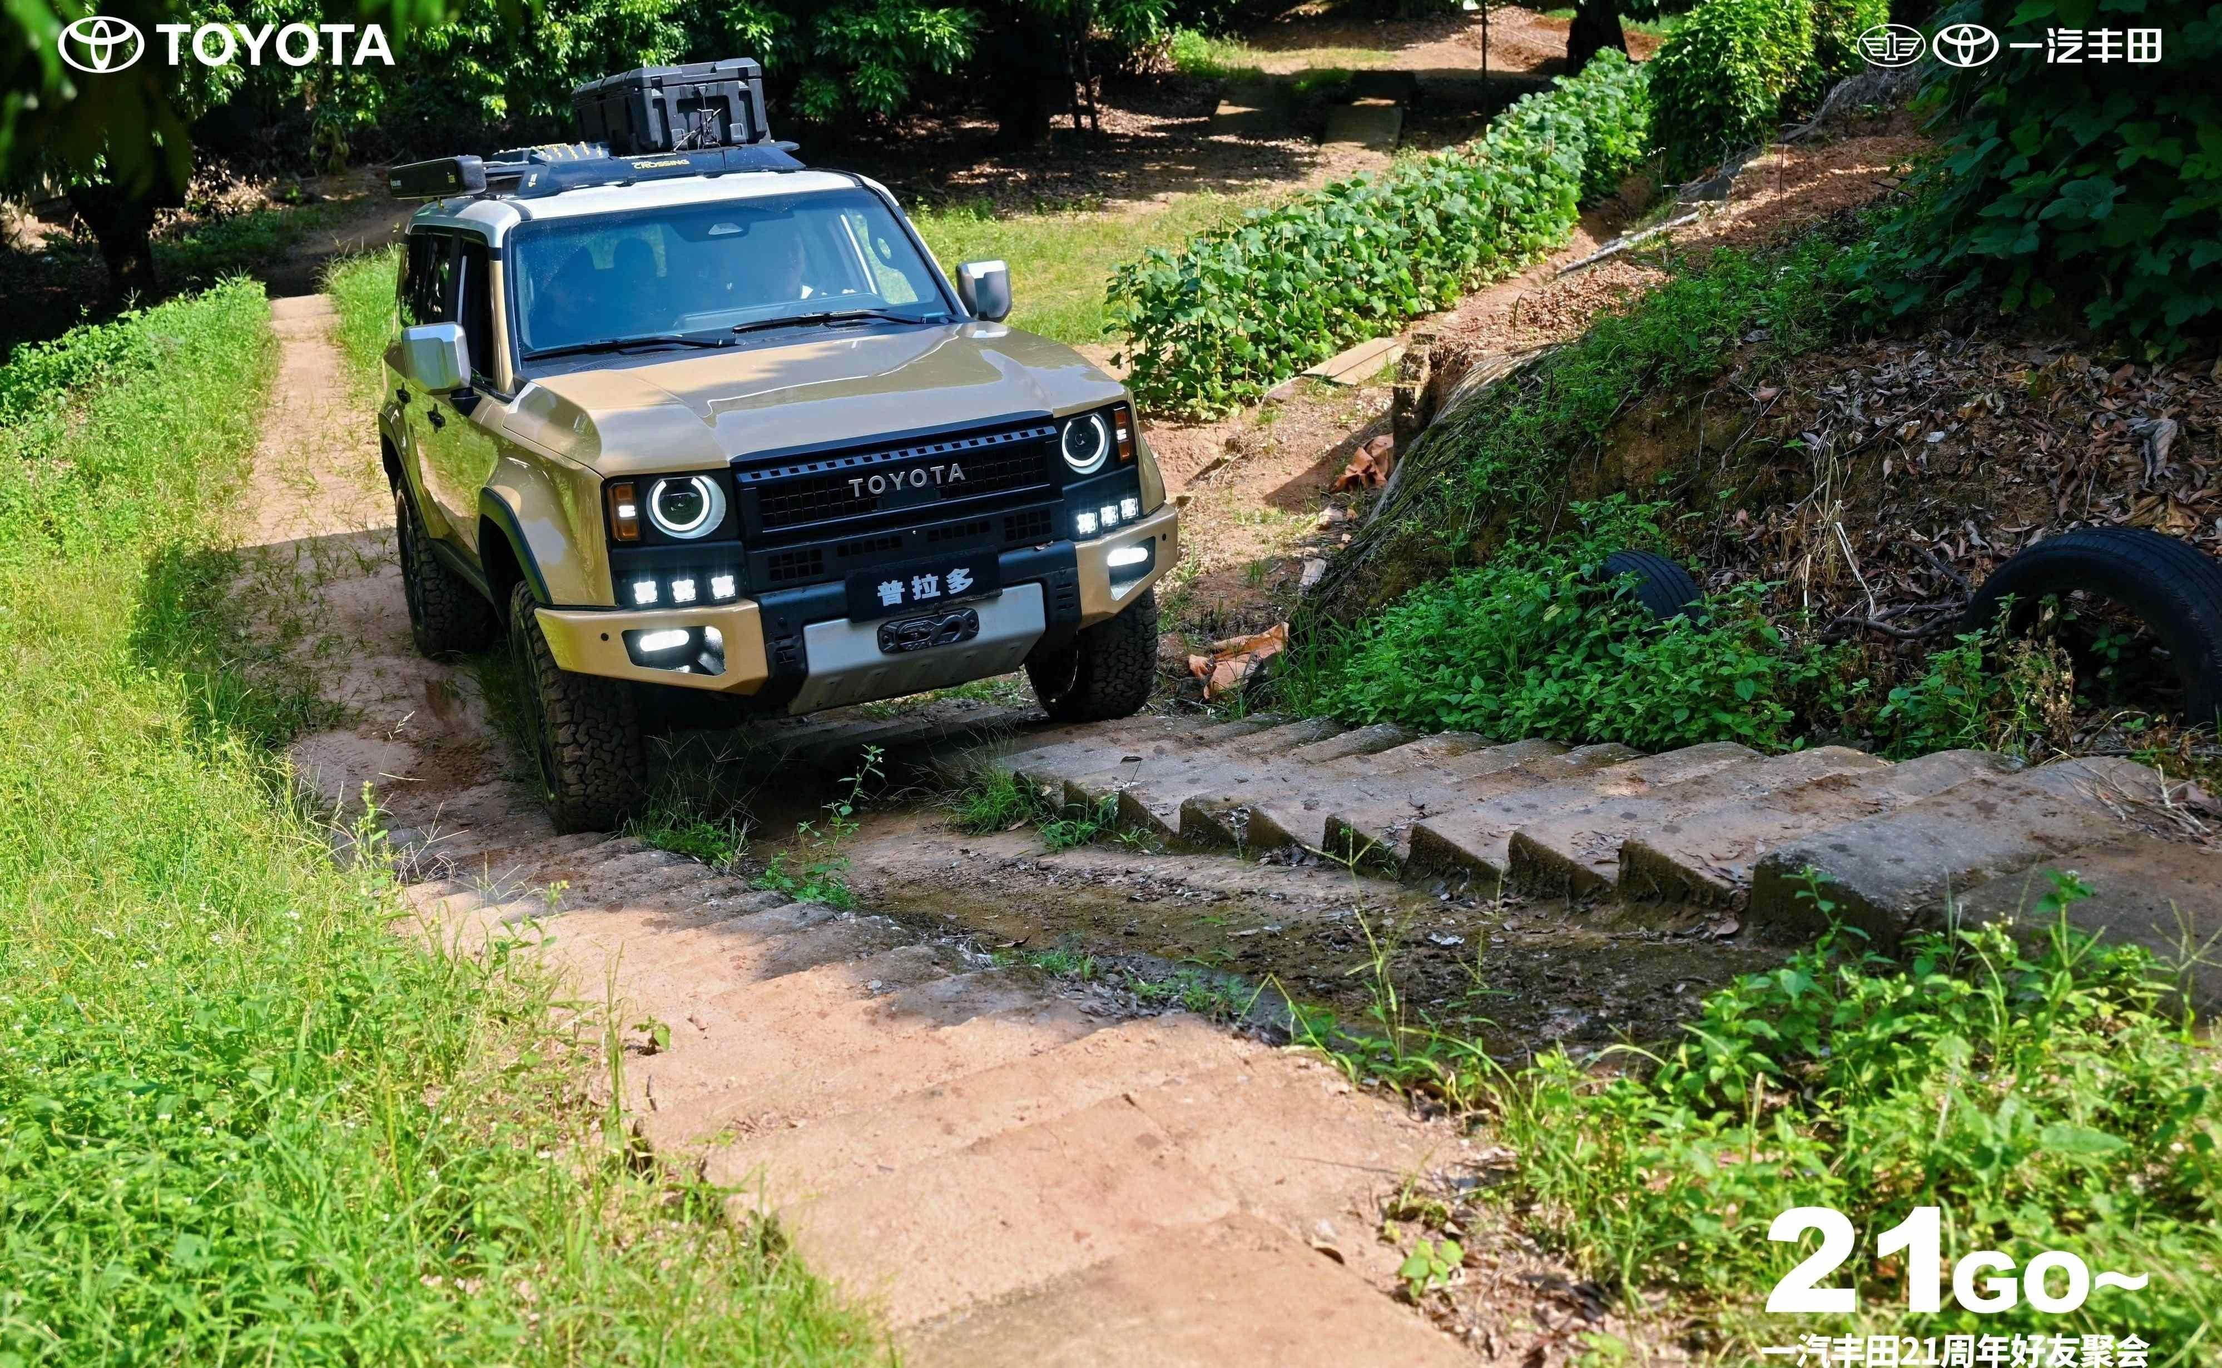
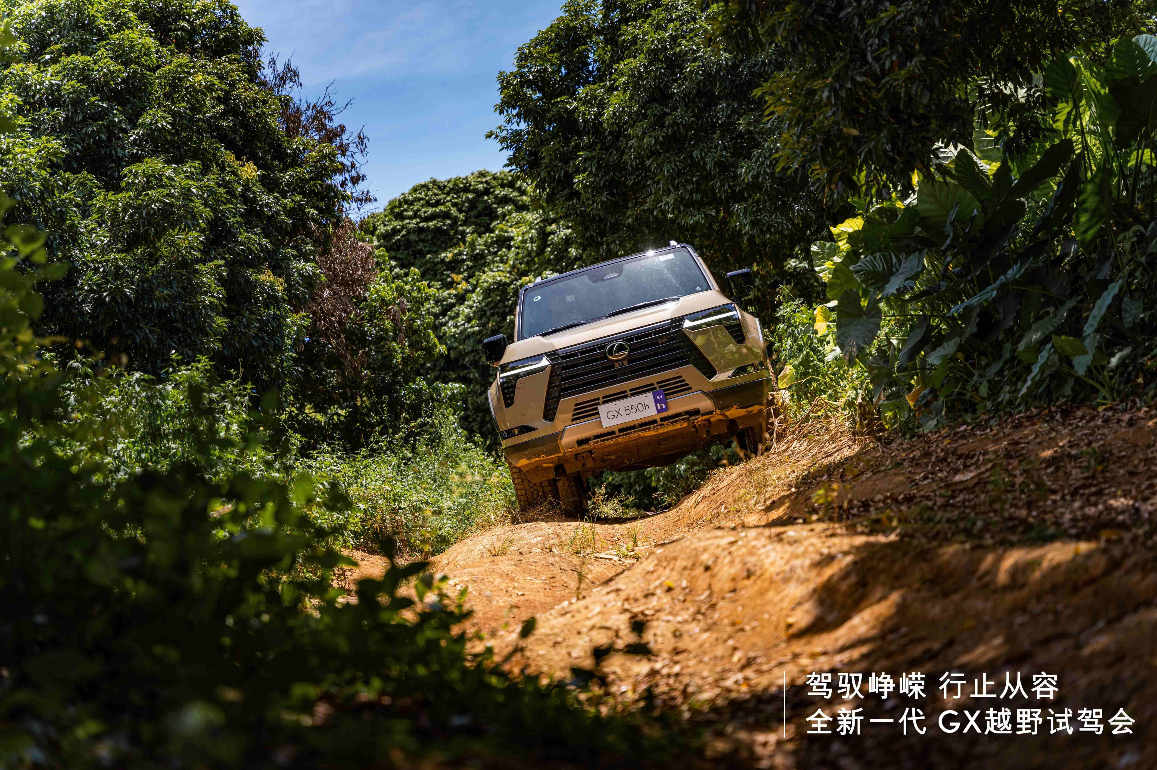
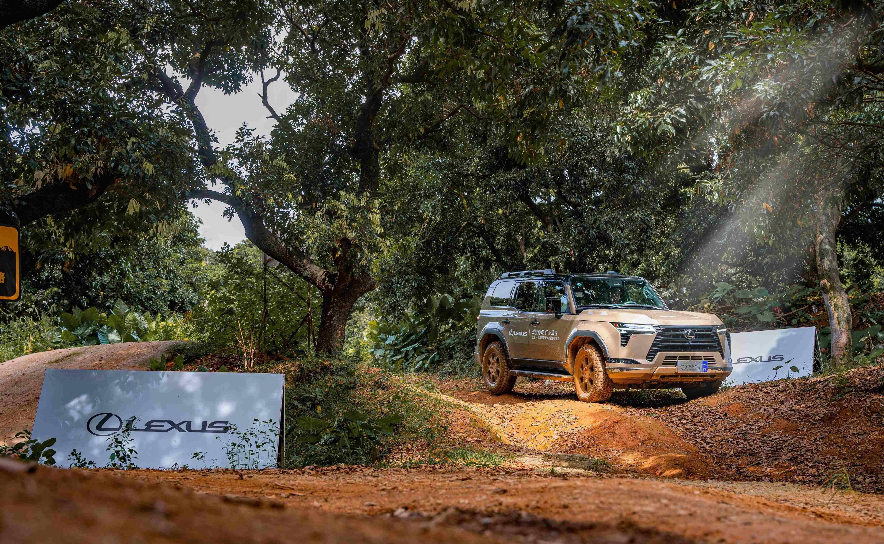
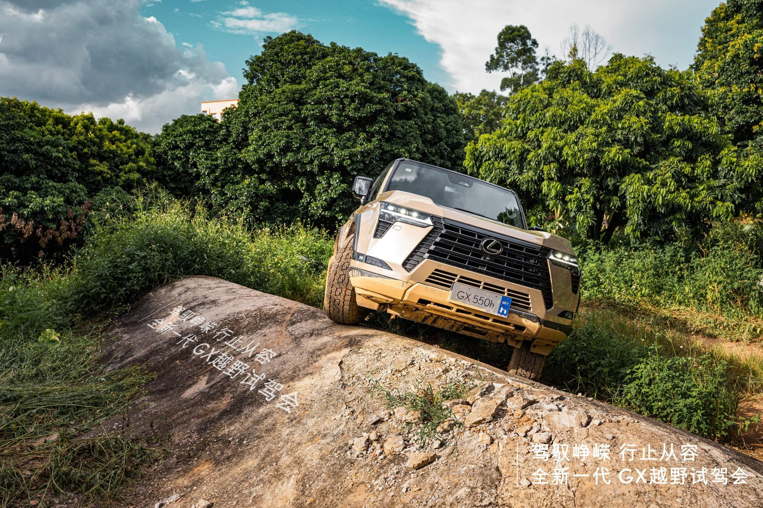
一汽丰田普拉多车友会
一汽丰田普拉多车友会
一汽丰田普拉多车友会
雷克萨斯越野试驾会
雷克萨斯越野试驾会
雷克萨斯越野试驾会

